Slide 1


機器學習-資料可視化 乒乓球
組員:
0652046 周軒亮
0652051 劉勝騰
0652025 杜柏賢

Slide 2
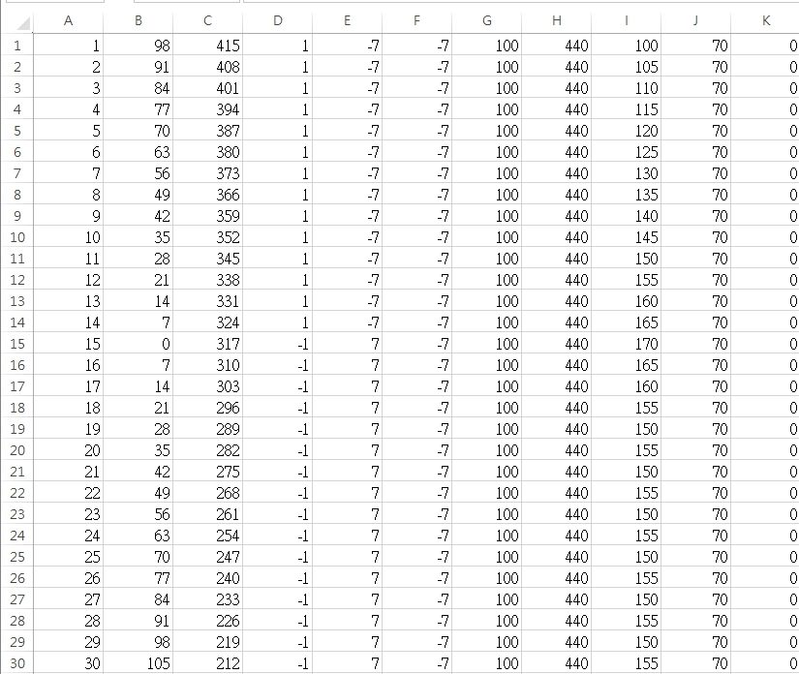
Platform
_1P_X
Platform
_1P_Y
Platform
_2P_X
Platform
_2P_Y
Ball
Up/Down
Frame
Ball_X
Ball_Y
m
Speed_X
Speed_Y
程式運行資料擷取
本次紀錄環境設定為：
難度：NORMAL
FPS：800
Score：20
比數：20(1P) : 13(2P)
每次執行一個frame擷取一次資料。

Slide 3
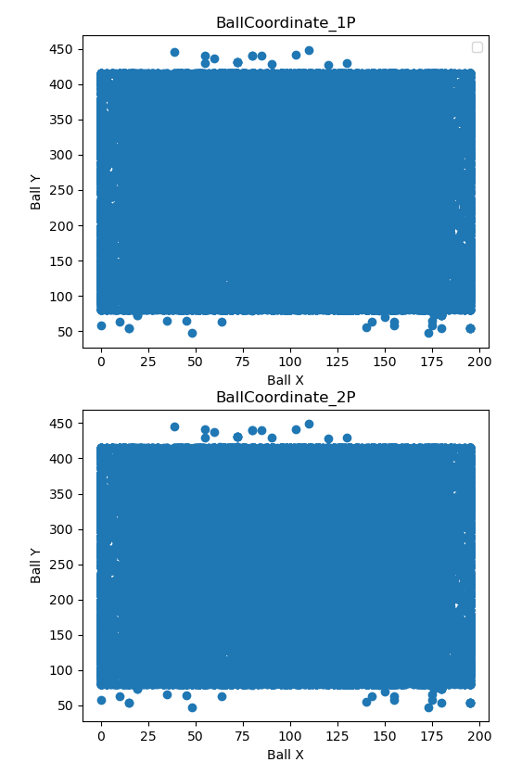
資料可視化 – 球Y座標:球X座標
難度：NORMAL
FPS：800
Score：20
比數：20 : 13
設計：
1P：依架構
2P：僅判斷落點位置
1P死掉位置
2P死掉位置

Slide 4
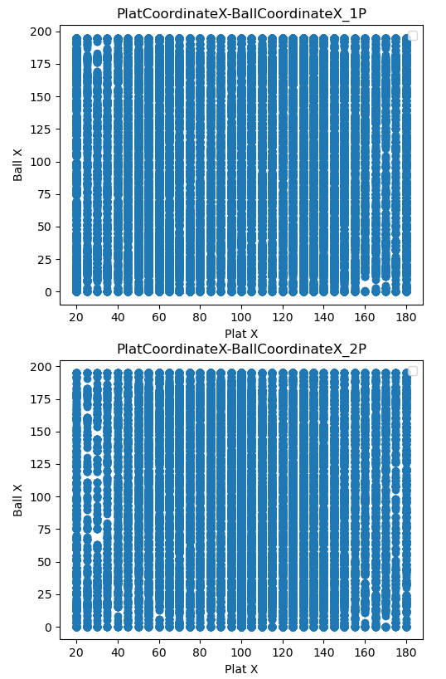
資料可視化 – 球X座標:板子X座標
難度：NORMAL
FPS：800
Score：20
比數：20 : 13
設計：
1P：依架構
2P：僅判斷落點位置
整體分佈較為平均
中間較為密集

Slide 5
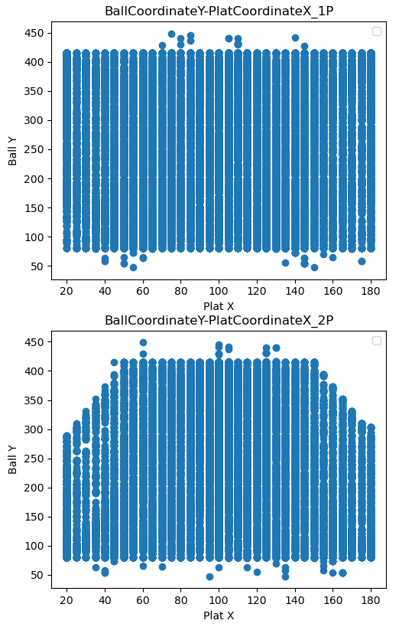
資料可視化 – 球Y座標:板子X座標
難度：NORMAL
FPS：800
Score：20
比數：20 : 13
設計：
1P：依架構
2P：僅判斷落點位置
擊球後回到中間等待

Slide 6
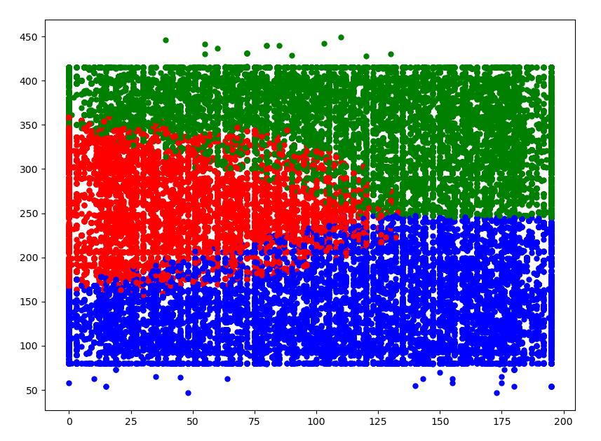
K-means
以球XY座標、斜率、球速度、1P板子座標、2P板子座標與球移動方向來做K-means。

Slide 7
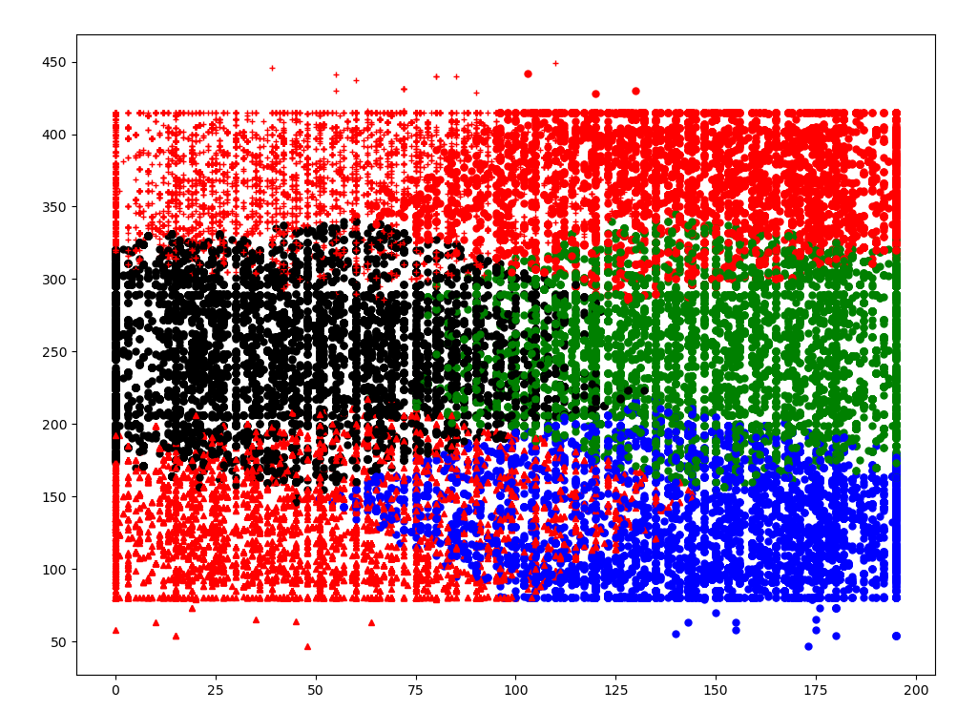
K-means
以球XY座標、斜率、球速度、1P板子座標、2P板子座標與球移動方向來做K-means。

